Slide 1
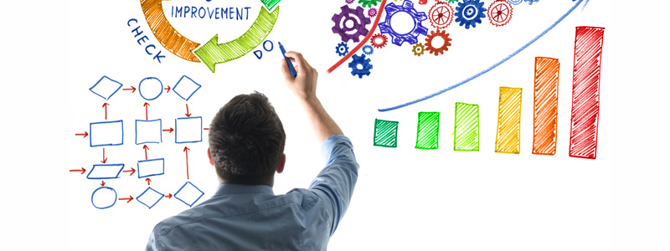

Unified Modeling Language (UML) Giriş & Sınıf Diyagramları
Doç. Dr. Üyesi Fatih ÖZYURT Fırat Üniversitesi Yazılım Mühendisliği Bölümü
Bölüm-4

Slide 2
Model Nedir?
Model, gerçek dünyadaki bir olayı veya sistemin soyutlanması, basitleştirilmesi ve kavramlaştırılmasıdır.
Model, olayı veya sistemi tanımlamaya başka bir deyişle bir örnek türetmeye yardımcı olur.
Modeller gerçek dünyadaki örneklerinin yerini alamazlar, ancak gerçek olay veya sistemin karmaşık yapısının anlaşılabilir parçalara indirgenmesinde yararlı olurlar.

Slide 3
Modelleme Nedir?
Modelleme bir sistemi incelemek üzere o sistemin basit bir örneği yapılması anlamına gelir. Bu örnek gerçek sistemin yardımcısı ve basitleştirilmiş bir şeklidir.
Modelleme sistemlerin karmaşıklığını çözümlemede kullanılan en eski ve en etkin yöntemdir.

Slide 4
Yazılımda Sistemin Modellenmesi
Yazılım projelerinde yer alan proje yöneticileri, müşteriler, analistler, tasarımcılar, programcılar, testçiler ve teknik yazarlardan her birinin eğitim düzeyleri ve alt yapıları farklıdır.
Eğer bir sistem, tüm proje ekibinin anlayabileceği ortak bir dille modellenirse, çok karmaşık anlatımlar basitleşebilir ve aralarındaki iletişim çeşitli diyagramlarla maksimum düzeyde tutulabilir.

Slide 5
Yazılımda Sistemin Modellenmesi
Yazılım sektöründe modelleme için geliştirilmiş çeşitli diller mevcuttur.
Nesneye yönelik sistemlerin analiz ve tasarımında standart olarak kullanılan modelleme dili UML’dir.

Slide 6
UML Nedir?
UML, yazılımın modellenmesi ve planlanması için kullanılan standart bir dildir.
UML yazılım mühendisliğinde nesneye yönelik sistemleri modellemede kullanılan açık standart olmuş bir görsel modelleme dilidir.
Bir program ya da yazılım geliştirme dili değildir.
Yazılım geliştirmenin analizden bakıma kadar tüm aşamalarında ekipler ve bireyler arasındaki iletişimin düzgün yürütülmesi için kullanılmaktadır.
Yazılımın yaşam döngüsü içinde farklı görev gruplarının projeye ve sisteme farklı bakış açıları vardır. Bundan dolayı UML çeşitli bakış açılarını ifade eden diyagramlar içermektedir.
Çok zengin bir dil olmasından dolayı, Yazılım Mühendisliği’nin birçok yönden ihtiyaçlarını karşılamaktadır.

Slide 7
UML’e Neden Gerek Vardır?
Hataların kolaylıkla fark edilip en düşük seviyeye indirgenmesi. (Risk, zaman, maliyet)
Yazılım üretiminde başarı oranının düşük olması.
Yazılımda paylaşım önemlidir. Tüm ekibin aynı dili konuşabilmesi gerekmektedir.
Sistemin tamamını basit bir dille ve görsellikle görebilmek ve tasarlayabilmek gerekli.
Modellenmiş ve dokümante edilmiş bir yazılımın tanıtımının kolay olması.
Yazılım kalitesini arttırma.

Slide 8
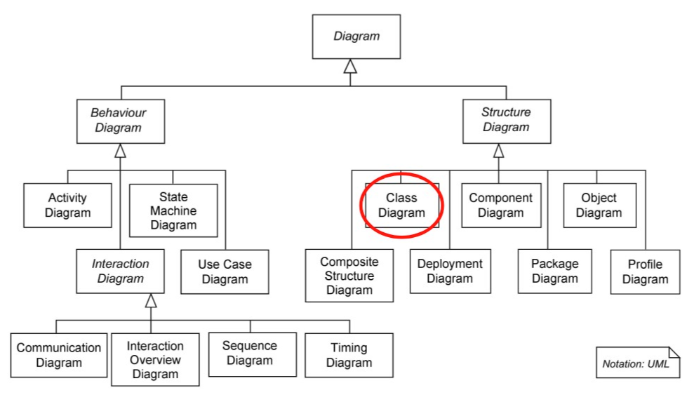

Slide 9
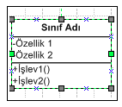
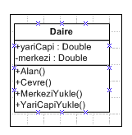
Sınıf Diyagramları
Bir dikdörtgeni 3 parçaya bölüyoruz. En üst bölüm sınıf adını, orta kısım özellik listesini (üye değişkenler) ve en son kısım, işlev listesini (üye fonksiyonlar) göstermektedir.
Sınıf diyagramını incelerken +, - işaretleri görülmektedir.
Sınıf diyagramında yer alan nitelik ve method isimlerinin önünde aşağıda sıralanan işaretler kullanılabilir.
Private (-); Nitelik yada metota sınıf dışında erişim engellenmiştir.
Protected (#); Nitelik yada metota erişim sınırlandırılmıştır.
Public (+); Nitelik yada metot genel kullanıma açıktır.

Slide 10
Sınıf Diyagramları
Ancak sınıfın tek başına gösterimi bir şey ifade etmiyor. Bu sınıflar arasındaki bağlantıların gösterimi de önemli. UML’de ilişkilerin listesi şu şekilde:
Generalization/Inheritance
Realization/Implementation
Association
Dependency (Aggregation & Composition)

Slide 11
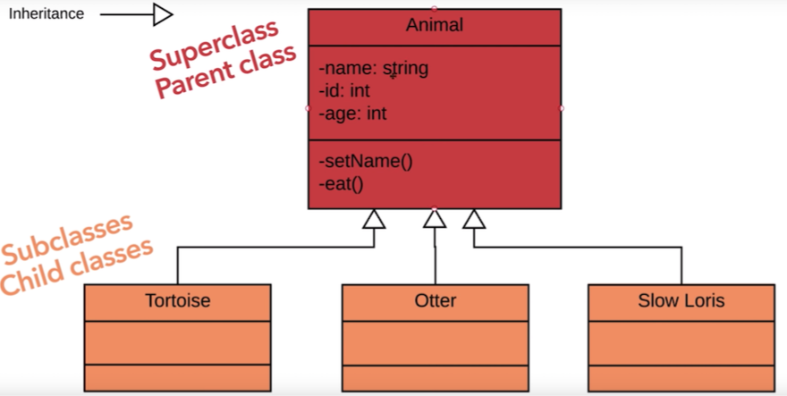
Generalization / Inheritance
Bu gösterim abstract sınıftan kalıtım alırken de aynı. Bu tür kalıtım ilişkisinde nesneler arasında “IS-A” ilişkisi bulunmaktadır.

Slide 12
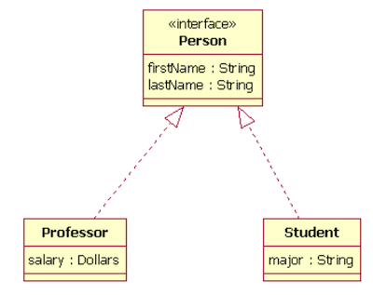
Realization / Implementation
Arayüzler ile sınıflar arasındaki ilişkiyi modellemek için kullanılır. Dashed (kesikli) çizgi ile ifade edilir. Kalıtımdaki çizginin kesik kesik olan halidir.

Slide 13
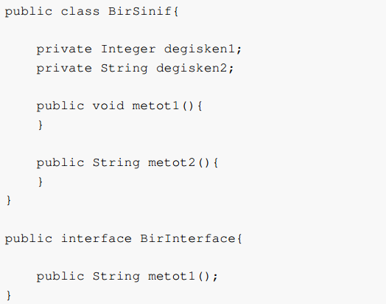
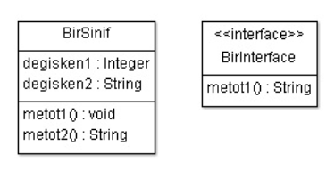
Sınıf Diyagramları

Slide 14
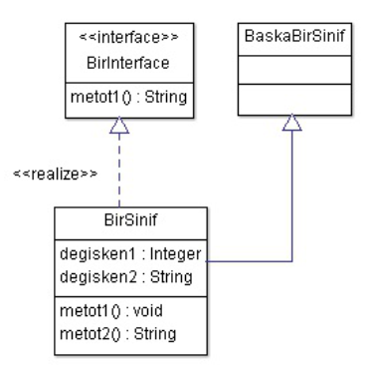
Sınıf Diyagramları
BirSinif sınıfı, BirInterface sınıfını implemente etmekte ve BaskaBirSinif sınıfını genişletmektedir.

Slide 15
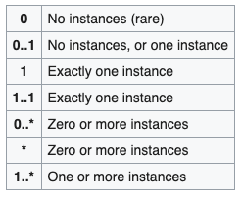
Association
Design patternlerde karşımıza çıkmaktadır.
Associationlar 4 çeşide ayrılmaktadır. Bunlar;
Bi-directional(tek yönlü),
Uni-directional(çift yönlü),
Reflexive
Aggregation&composition.
Has-a ilişkisi kurar

Slide 16
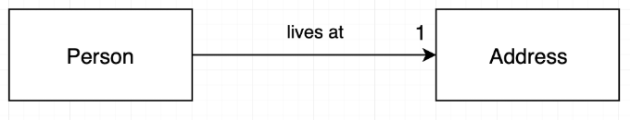
Association
Bi-directional Association (Tek Yönlü)
Burada 1 yerine 0..n şeklinde bir ifade de kullanılabilirdi. Üstteki ilişkide 1 yazdığı için, Person sınıfı içerisinde Address sınıfı tipinde bir attribute bulunacağını belirtiyor. Ancak Address sınıfında Person ile ilgili bir bilgi yer almıyor. Çünkü ilişki türü bi-directional(tek yönlü).

Slide 17
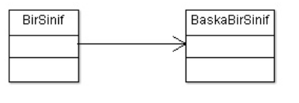
Association
İki sınıf arasındaki ilişki modellenmiştir.
Bu durumda BirSinif BaskaBirSinif sınıfını kullanmaktadır ve bunun tersi geçerli değildir.
Eğer düz çizgi ok ihtiva etmemiş olsaydı, her iki sınıfın karşılıklı birbirlerini kullandıkları söylenebilirdi.

Slide 18
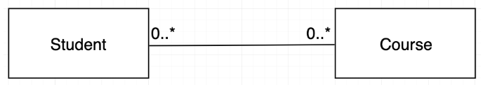
Association
Uni-directional Association (Çift Yönlü)
Öğrenci sıfır ya da sonsuz tane kursa kayıt olmuş olabilir, bir kursa en az 1 yada sonsuz öğrenci kayıt olmalı.

Slide 19
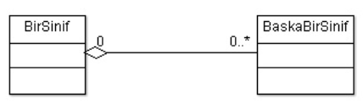
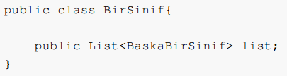
Association
Sınıflar arasındaki ilişkiyi daha net tanımlamak için aşağıda yer alan yapılar kullanılabilir.
BirSinif sınıfı bir BaskaBirSinif nesnelerinden oluşan bir listeyi sınıf değişkeni olarak kullanmaktadır. Hangi nesnenin kaç adet kullanıldığını UML diyagramında rakamlarla tanımlamak mümkündür. Yukarıdaki örnekte BirSinif sıfır ya da birçok BaskaBirSinif nesnesini kullanırken, BaskaBirSinif hiçbir BirSinif nesnesini kullanmamaktadır.

Slide 20
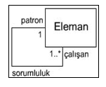
Association
Reflexive (Dönüşlü)
Reflexive (dönüşlü) yani sınıfın kendisi ile yaptığı ilişkidir.
patron bir eleman olmasına rağmen kendisi gibi eleman olan birden çok çalışandan sorumludur diyebiliriz.

Slide 21
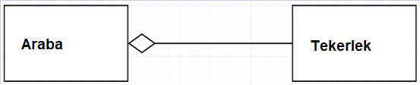
Dependency (Aggregation & Composition)
Aggregation
Tekerlek araba sınıfının bir parçasıdır. Ancak araba sınıfı yok olduğunda tekerlek yok olmak zorunda değildir. Aralarında zayıf bir parça ilişkisi vardır.

Slide 22
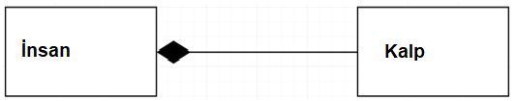
Dependency (Aggregation & Composition)
Composition
Kalp, insan sınıfının bir parçasıdır. İnsan sınıfı yok olduğunda kalpte yok olacaktır. İki sınıf arasında güçlü bir parça ilişkisi vardır. Composition ile aggregation arasındaki fark budur.

Slide 23
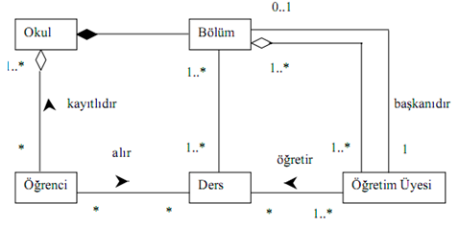
Dependency (Aggregation & Composition)

Slide 24
Kaynak
Özcan acar Design pattern kitabı
https://medium.com/@tugrulbayrak
http://univera-ng.blogspot.com/2009/12/uml-ve-modelleme-bolum-4-class-snf.html
http://is-sanalisti.blogspot.com/2013/07/use-case-analizi-1-use-case-diyagramlar.html
Özlem AYDIN ders notları

Slide 25

Sorularınız

